Slide 1




Assemblée
Générale Ordinaire
27 Novembre 2020
Bienvenue

Slide 2

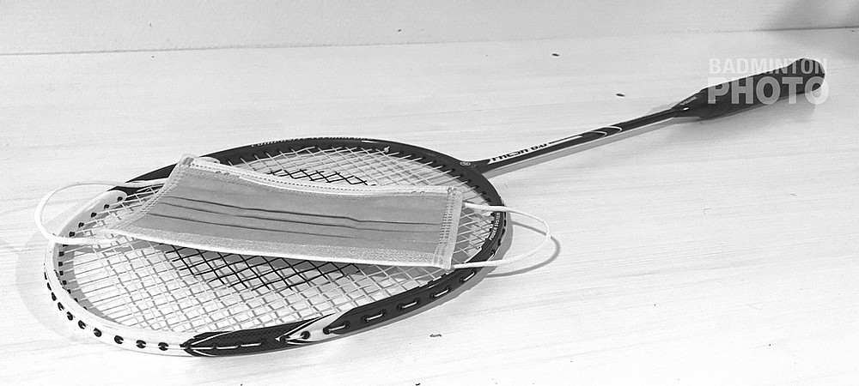


Slide 3
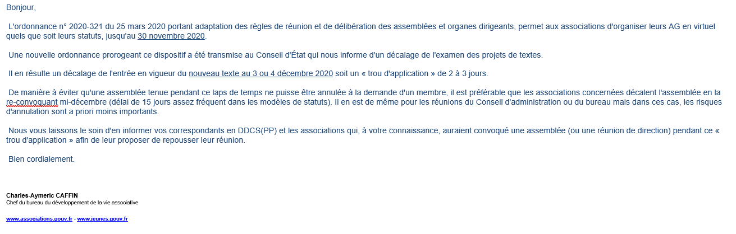
Précision sur les Assemblées Générales en visio conférence
Notre AG en visio le 27 Novembre est donc valide

Slide 4
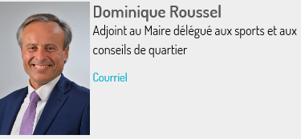
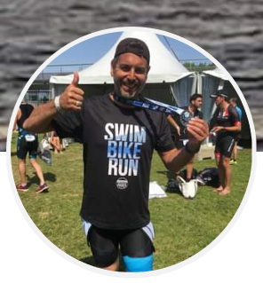
Nouveau coordinateur de projets sportifs
HERBLAY SUR SEINE Label Ville Active et Sportive, Label Terre de Jeux Paris 2024

Slide 5
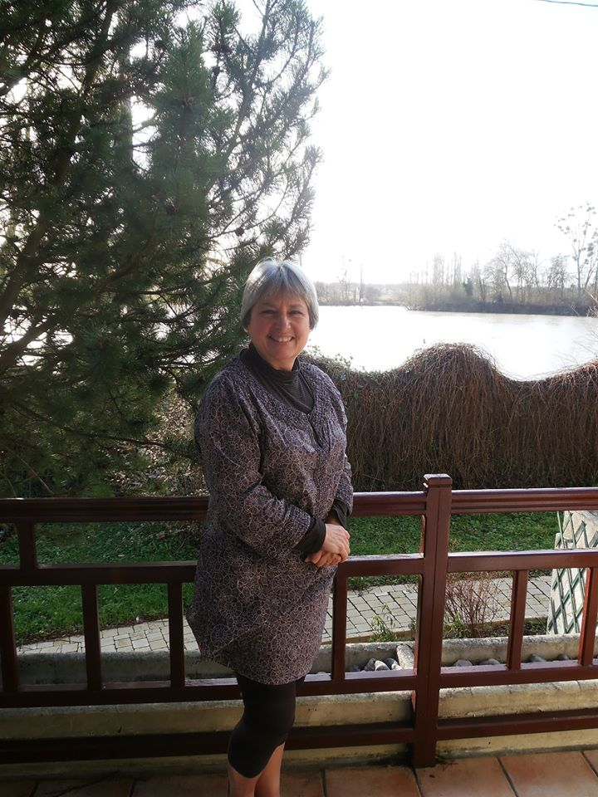
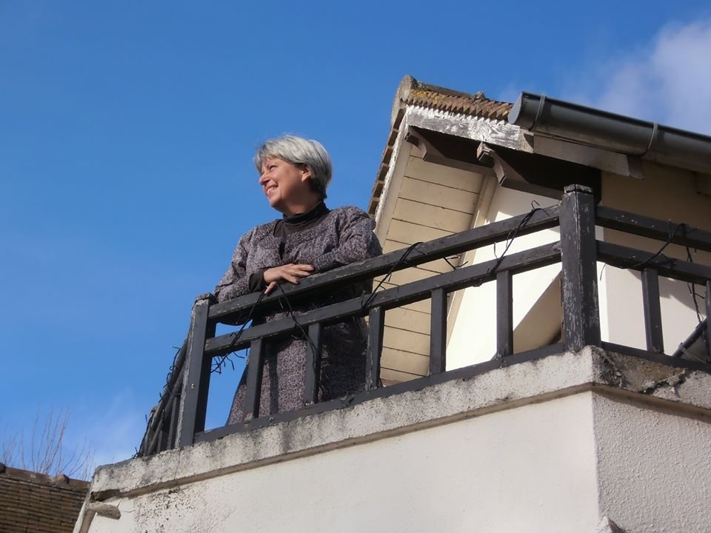
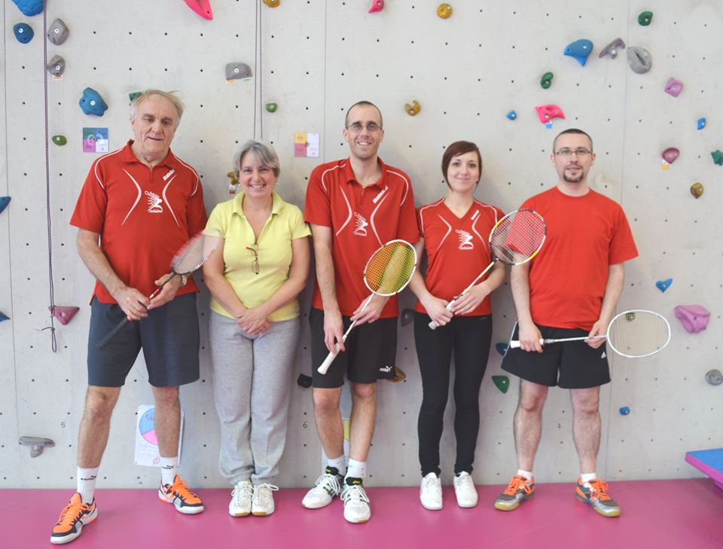
Une belle personne qui a tant donné et qui nous a quitté bien trop tôt.
Anne LAURENT
A partir de 2021 la coupe du VO sera la Coupe Anne LAURENT

Slide 6

Rapport moral du Président
Rapport financier de l’année 2019-2020
Élections au Conseil d’Administration
Budget de l’année 2020-2021
Questions diverses
Point sur la situation sanitaire actuelle

Slide 7
Saison 2019 - 2020
Saison amputée à 50%
Tournoi interne Bad en octobre 2019
Champ. Reg Vétérans de Badminton en Déc 2019
Nuit Bad è Téléthon
Tournoi des Mousquetaires en Janvier 2020
Des résultats très prometteurs lors de l’arrêt en mars
…………

Slide 9
Analyse plus fine des adhérents du BADMINTON
 | 2016-2017 | 2017-2018 | 2018-2019 | 2019-2020 | 2020-2021
joueurs | 241 | 208 | 225 | 218 | 152
âge moyen | 33.3 | 31 | 31,3 | 30,9 | 31,6
hommes | 167 | 135 | 137 | 144 | 105
femmes | 74 | 73 | 88 | 74 | 47
compétiteurs | 91 | 79 | 79 | 94 | 76
loisirs | 150 | 129 | 146 | 124 | 76
Classements
National | 0 | 0 | 0 | 0 | 1
Régional | 3 | 0 | 0 | 7 | 2
Départ. | 20 | 23 | 26 | 23 | 43
Promotion | 78 | 69 | 72 | 79 | 31
NC | 140 | 116 | 127 | 109 | 75

Slide 10
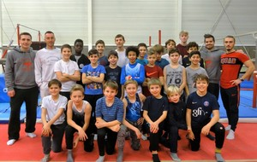
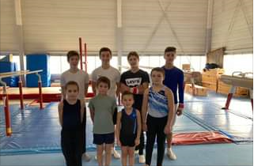
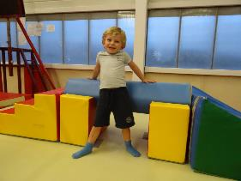
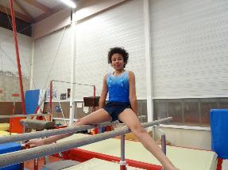
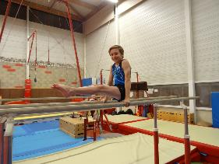
gymnastique masculine

Slide 11


+ complément de salaire pour tous les salariés du club
Pas de remboursement de cotisations pour anticiper les difficultés à venir :
2eme vague COVID ?
Perte Sponsor ?
Pertes d’adhérents ?
Interrogations sur subventions ?

Slide 12
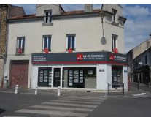
Perte de notre sponsor
en Juin 2020

Slide 13


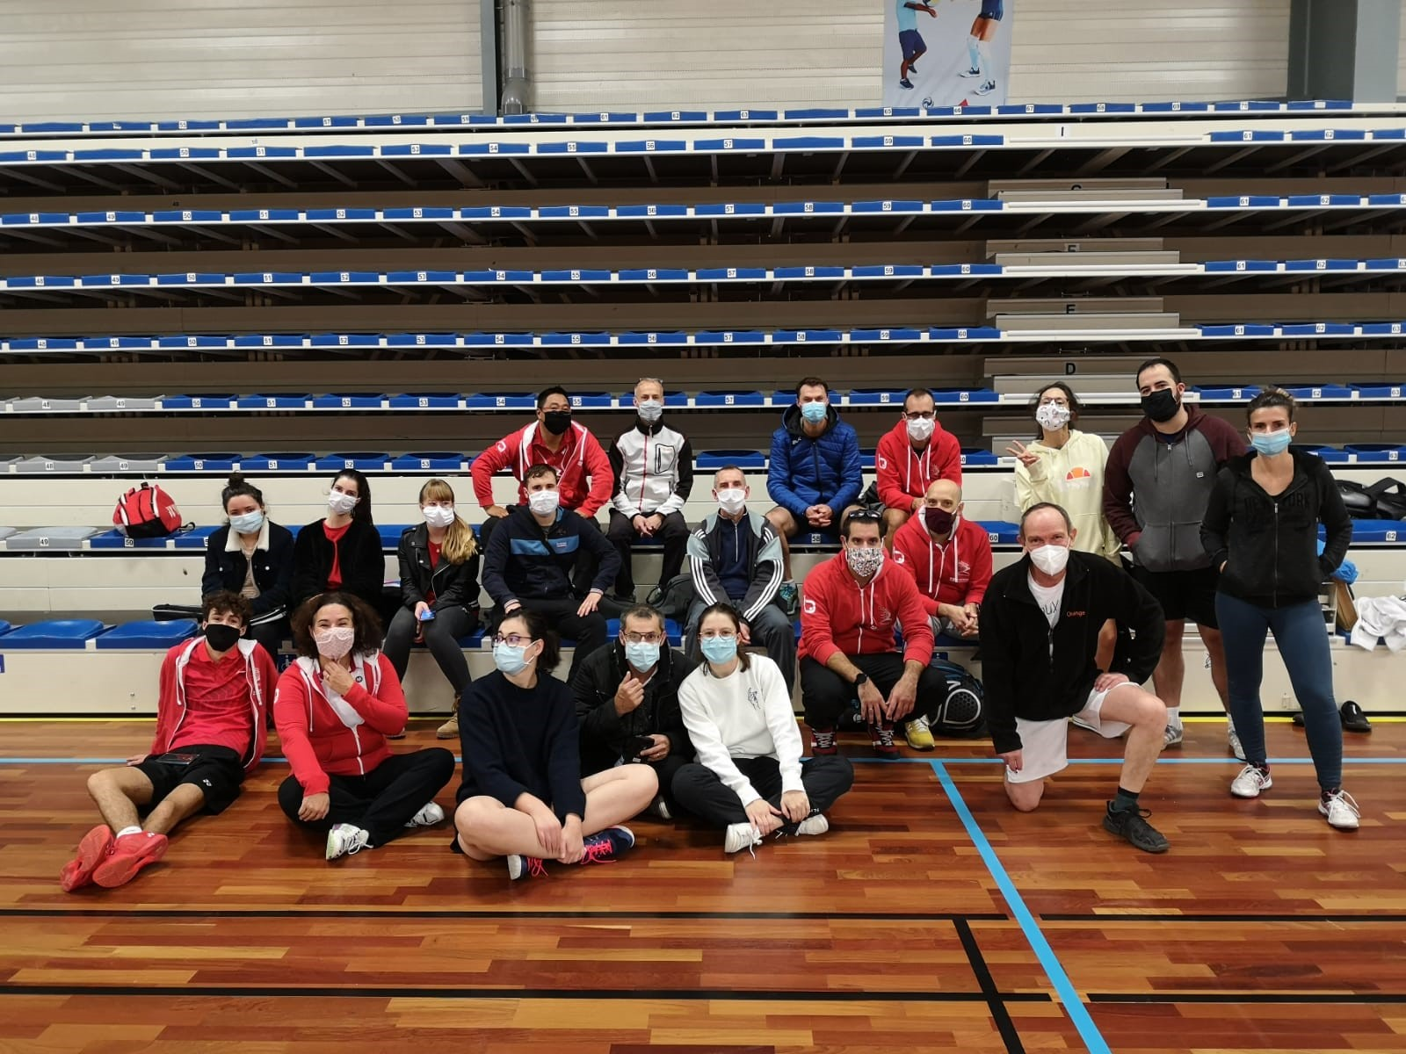
La saison 2021
En septembre 2021 : Arrivée de Jonathan PASTEN pour renforcer l’encadrement GYMNASTIQUE
En octobre 2021 : nouveau partenariat
Le 17 octobre : Tournoi interne Bad
En attendant de se revoir dans les gymnases
  Retrouvons nous par groupe
  Gardons la forme : SOLLICITEZ LES ENTRAINEURS

Slide 14


Slide 15

SYNTHESE 2019 - 2020
QUESTIONS SUR LE RAPPORT
MORAL DU PRESIDENT ?
APPROBATION ?

Slide 16
Rapport moral du Président
Rapport financier de l’année 2019-2020
Élections au Conseil d’Administration
Budget de l’année 2020-2021
Questions diverses
Point sur la situation sanitaire actuelle

Slide 17

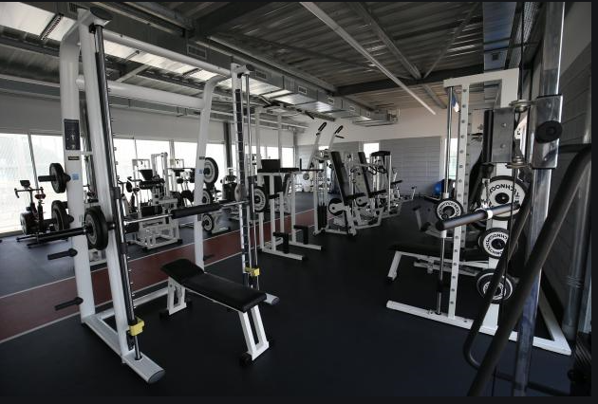
Ne PAS CONFONDRE
Association sportive
Esprit + Valeurs
Salle de sport
Entreprise avec Bénéfices

Slide 18



Slide 19

+ complément de salaire pour tous les salariés du club
Maintenu
  Indemnisation possibles sur demande
  Ne pas avoir demander d’attestation pour remboursement
  Si demande attestation demandée : préciser le montant perçu
  Remboursement de la part de la cotisation qui reste au club au prorata du nombre de semaines fermées
  Mise en place reçus fiscaux en cours d’étude

Slide 20
Rapport moral du Président
Rapport financier de l’année 2019-2020
Élections au Conseil d’Administration
Budget de l’année 2020-2021
Questions diverses
Point sur la situation sanitaire actuelle

Slide 21
LES DEPENSES : Budget : 82 390 € REALISEES : 71 233,20€
NATURE | BUDGET | SITUATION | %
 | 2019/2020 | 2019/2020
 |  |  | 55%
FRAIS ENCADREMENT
Salaires nets
Gymnastique masculine | 15 500,00 | 15 289,00
Badminton | 13 000,00 | 13 632,00
Charges sociales
URSSAF | 6 700,00 | 5 888,00
ABELIO (Retraite) | 3 300,00 | 2 381,00
IONIS (Prévoyance) | 190,00 | 146,00
UNIFORMATION (taxe formation professionnelle) | 500,00 | 622,00
S/total salaires et charges | 39 190,00 | 37 958,00
Indemnités diverses
Indemnités diverses | 1 200,00 | 1 131,20
Stages / formations | 1 800,00 | 100,00
TOT. FRAIS ENCADREMENT | 42 190,00 | 39 189,20
Petit matériel et équipement |  |  | 14%
Badminton (volants) | 7 000,00 | 6 500,00
Badminton ( divers) | 1 500,00 | 505,00
Gymnastique masculine (coffre) | 1 500,00 | 1 102,00
Achats tenues sportives
Badminton | 2 500,00 | 708,00
Gymnastique masculine
Récompenses compétitions
Récompenses tournoi badminton | 1 400,00 | 1 304,00
TOTAL MATERIEL ET AUTRES | 13 900,00 | 10 119,00
Affiliations et licences |  |  | 18%
FFGym | 3 500,00 | 2 241,00
FFBAD | 11 000,00 | 10 858,00
TOTAL AFFILIATIONS | 14 500,00 | 13 099,00
TOTAUX A REPORTER | 70 590,00 | 62 407,20 | 88%
NATURE | BUDGET | SITUATION | %
 | 2019/2020 | 2019/2020
Reports | 70 590,00 | 62 407,20 | 88%
Engagements compétitions
 |  |  | 3%
Gym/Badminton | 1 500,00 | 829,00
Particip fédérale tournoi Mousquetaires | 700,00 | 596,00
Indemnités juges/ arbitres/Ostéo | 1 000,00 | 894,00
Remboursements SH tournois bad | 1 000,00
TOTAL FRAIS ENGAGEMENTS | 4 200,00 | 2 319,00
 |  |  | 3%
Pharmacie | 50,00 | 48,00
Assurances
Responsabilité civile | 900,00 | 837,00
Protection juridique | 160,00 | 158,00
Frais de secrétariat
Frais externalisation paies | 1 000,00 | 810,00
Frais postaux | 50,00 | 52,00
Abonnement Sports régions | 130,00 | 129,00
Accés Badnet | 100,00 | 140,00
Fournitures de bureau | 100,00 | 22,00
TOTAL FRAIS ADMINISTRATIFS | 2 490,00 | 2 196,00
 |  |  | 6%
Frais buvettes, divers
Boissons, buvettes …. | 3 300,00 | 2 751,00
Remboursement adhésions | 700,00 | 431,00
Don Téléthon et autres | 200,00 | 287,00
Sortie IBF | 400,00 | 347,00
Dépenses diverses (réfrigérateur) | 200,00 | 180,00
Frais bancaires | 220,00 | 225,00
Frais encaissement Chèques ANCV | 90,00 | 90,00
TOTAL DEPENSES Diverses | 5 110,00 | 4 311,00
TOTAUX DEPENSES | 82 390,00 | 71 233,20 | 100%

Slide 22
LES RECETTES : Budget : 82 390 € REALISEES : 84319 €
NATURE | BUDGET | SITUATION | %
 | 2019/2020 | 2019/2020
Cotisations |  |  | 56%
Gymnastique | 14 000,00 | 11 413,00
Badminton | 35 000,00 | 36 150,00
TOTAL COTISATIONS | 49 000,00 | 47 563,00
Subventions |  |  | 20%
Subvention municipale
Subvention de fonctionnement | 14 000,00 | 14 000,00
TOTAL SUBV. MUNICIPALES | 14 000,00 | 14 000,00
Subventions départementales
Conseil Général
Sports (matériel) | 1 330,00 | 1 372,00
Sports (fonctionnement) | 1 200,00 | 1 200,00
TOTAL SUBV. DEPARTEMENT | 2 530,00 | 2 572,00
TOTAL SUBVENTIONS | 16 530,00 | 16 572,00
Recettes diverses |  |  | 24%
Recettes buvettes | 3 400,00 | 2 981,00
Indemnité LIFB Vét régional | - | 1 050,00
Ventes volants badminton | 1 300,00 | 752,00
Participation stagiaires badminton | 800,00 | 1 048,00
Participation stagiaires GAM
Droits d'inscription tournoi badminton | 5 500,00 | 4 816,00
Ventes tenues sportives badminton | 1 500,00 | 210,00
Ventes tenues sportives GAM | 300,00 | -
Sortie jeunes IFB | - | 84,00
 | -
Recette sponsoring (La Résidence) | 4 000,00 | -
Intérêts livret | 60,00 | 48,00
Indemnisation chômage partiel |  | 9 195,00
TOTAL RECETTES DIVERSES | 16 860,00 | 20 184,00 | 100%
TOTAL GENERAL RECETTES | 82 390,00 | 84 319,00
TOTAL GENERAL DEPENSES | 82 390,00 | 71 233,20
RESULTAT |  | 13 085,80

Slide 23
Rapport financier 2019 - 2020
QUESTIONS SUR LE RAPPORT
FINANCIER 2019 - 2020?
APPROBATION DES COMPTES 2019 – 2020?

Slide 24
Rapport moral du Président
Rapport financier de l’année 2019-2020
Élections au Conseil d’Administration
Budget de l’année 2020-2021
Questions diverses
Point sur la situation sanitaire actuelle

Slide 25
Les missions du Conseil d’Administration
12 membres maxi
Définition du PROJET du CLUB
Assurer son fonctionnement
Statuts, durée des mandats et modalités d’élection
Election du Bureau
Missions administrateurs
Président
Vice Président
Trésorier
Trésorier Adjoint
Secrétaire
Secrétaire Adjoint

Slide 26
Situation des MANDATS et CANDIDATURES
 | Prénom | Nom | Rôle | Elu jusqu'en | Commentaires
1 | Laurent | BRICOUT | Administrateur | 2020 | Candidat
2 | Gilles | CASTEL | Vice Président | 2021
3 | Alain | CATHELIN | Trésorier | 2020 | Candidat
4 | Philippe | CERISIER | Président | 2021
 | Aliénor | FAURE | Administrateur | 2020 | Arrêt
5 | Christophe | FROMENT | Administrateur | 2021
6 | Alain | GOURINEL | Administrateur | 2020 | Candidat
7 | Angélique | RENAULT | Administrateur | 2022
8 | Nathalie | PASTRESSE | Secrétaire | 2021
9 | Noémie | GARCIA |  |  | Candidat
10 | Philippe | OURY |  |  | Candidat
11 | Sébastien | CHATELIER |  |  | Candidat
12 | Bastien | VILLIERS |  |  | Candidat

Slide 27
Rapport moral du Président
Rapport financier de l’année 2019-2020
Élections au Conseil d’Administration
Budget de l’année 2020-2021
Questions diverses
Point sur la situation sanitaire actuelle

Slide 28
Budget DEPENSES 2020 – 2021 : 70 350 €
NATURE | SITUATION | % | BUDGET
 | 2019/2020 |  | 2020/2021
Reports | 62 407,20 | 88% | 65 830,00
Engagements compétitions
 |  | 3%
Gym/Badminton | 829,00 |  | 300,00
Particip fédérale tournoi Mousquetaires | 596,00
Indemnités juges/ arbitres/Ostéo | 894,00
Remboursements SH tournois bad |  |  | 300,00
TOTAL FRAIS ENGAGEMENTS | 2 319,00 |  | 600,00
 |  | 3%
Pharmacie | 48,00 |  | 40,00
Assurances
Responsabilité civile | 837,00 |  | 930,00
Protection juridique | 158,00 |  | 160,00
Frais de secrétariat
Frais de secrétariat
Frais externalisation paies | 810,00 |  | 900,00
Frais postaux | 52,00 |  | 50,00
Abonnement Sports régions | 129,00 |  | 130,00
Accés Badnet | 140,00
Fournitures de bureau | 22,00 |  | 50,00
TOTAL FRAIS ADMINISTRATIFS | 2 196,00 |  | 2 260,00
 |  | 6%
Frais buvettes, divers
Boissons, buvettes …. | 2 751,00 |  | 500,00
Remboursement adhésions | 431,00 |  | 500,00
Don Téléthon et autres | 287,00 |  | 200,00
Sortie IBF | 347,00 |  | -
Dépenses diverses (réfrigérateur) | 180,00 |  | 150,00
Frais bancaires | 225,00 |  | 220,00
Frais encaissement Chèques ANCV | 90,00 |  | 90,00
TOTAL DEPENSES Diverses | 4 311,00 |  | 1 660,00
TOTAUX DEPENSES | 71 233,20 | 100% | 70 350,00
NATURE | SITUATION | % | BUDGET
 | 2019/2020 |  | 2020/2021
 |  | 55%
FRAIS ENCADREMENT
Salaires nets
Gymnastique masculine | 15 289,00 |  | 20 000,00
Badminton | 13 632,00 |  | 14 000,00
Charges sociales
URSSAF | 5 888,00 |  | 9 000,00
ABELIO (Retraite) | 2 381,00 |  | 4 000,00
IONIS (Prévoyance) | 146,00 |  | 230,00
UNIFORMATION (taxe formation professionnelle) | 622,00 |  | 700,00
S/total salaires et charges | 37 958,00 |  | 47 930,00
Indemnités diverses
Indemnités diverses | 1 131,20 |  | 1 200,00
Stages / formations | 100,00 |  | 200,00
TOT. FRAIS ENCADREMENT | 39 189,20 |  | 49 330,00
Petit matériel et équipement |  | 14%
Badminton (volants) | 6 500,00 |  | 4 000,00
Badminton ( divers) | 505,00 |  | 300,00
Gymnastique masculine (coffre) | 1 102,00 |  | 300,00
Achats tenues sportives
Badminton | 708,00 |  | -
Gymnastique masculine |  |  | 1 000,00
Récompenses compétitions
Récompenses tournoi badminton | 1 304,00 |  | -
TOTAL MATERIEL ET AUTRES | 10 119,00 |  | 5 600,00
Affiliations et licences |  | 18%
FFGym | 2 241,00 |  | 2 500,00
FFBAD | 10 858,00 |  | 8 400,00
TOTAL AFFILIATIONS | 13 099,00 |  | 10 900,00
TOTAUX A REPORTER | 62 407,20 | 88% | 65 830,00

Slide 29
Budget RECETTES 2020 – 2021 : 70 350 €
NATURE | BUDGET | SITUATION | % | BUDGET
 | 2019/2020 | 2019/2020 |  | 2020/2021
Cotisations |  |  | 56%
Gymnastique | 14 000,00 | 11 413,00 |  | 14 500,00
Badminton | 35 000,00 | 36 150,00 |  | 29 000,00
TOTAL COTISATIONS | 49 000,00 | 47 563,00 |  | 43 500,00
Subventions |  |  | 20%
Subvention municipale
Subvention de fonctionnement | 14 000,00 | 14 000,00 |  | 15 000,00
TOTAL SUBV. MUNICIPALES | 14 000,00 | 14 000,00 |  | 15 000,00
Subventions départementales
Conseil Général
Sports (matériel) | 1 330,00 | 1 372,00
Sports (fonctionnement) | 1 200,00 | 1 200,00 |  | 1 200,00
TOTAL SUBV. DEPARTEMENT | 2 530,00 | 2 572,00 |  | 1 200,00
TOTAL SUBVENTIONS | 16 530,00 | 16 572,00 |  | 16 200,00
Recettes diverses |  |  | 24%
Recettes buvettes | 3 400,00 | 2 981,00 |  | -
Indemnité LIFB Vét régional | - | 1 050,00 |  | -
Ventes volants badminton | 1 300,00 | 752,00 |  | 500,00
Participation stagiaires badminton | 800,00 | 1 048,00 |  | 600,00
Participation stagiaires GAM |  |  |  | 1 000,00
Droits d'inscription tournoi badminton | 5 500,00 | 4 816,00
Ventes tenues sportives badminton | 1 500,00 | 210,00 |  | 500,00
 |  |  |  | 500,00
Ventes tenues sportives GAM | 300,00 | - |  | 1 000,00
Sortie jeunes IFB | - | 84,00 |  | -
 | -
Recette sponsoring (La Résidence) | 4 000,00 | - |  | 2 000,00
Intérêts livret | 60,00 | 48,00 |  | 50,00
Indemnisation chômage partiel |  | 9 195,00 |  | 5 000,00
TOTAL RECETTES DIVERSES | 16 860,00 | 20 184,00 | 100% | 10 650,00
TOTAL GENERAL RECETTES | 82 390,00 | 84 319,00 |  | 70 350,00
TOTAL GENERAL DEPENSES | 82 390,00 | 71 233,20 |  | 70 350,00
RESULTAT |  | 13 085,80

Slide 30
QUESTIONS SUR LE BUDGET
2020 - 2021?
APPROBATION DU BUDGET 2020 - 2021?

Slide 31
Rapport moral du Président
Rapport financier de l’année 2019-2020
Élections au Conseil d’Administration
Budget de l’année 2020-2021
Questions diverses
Point sur la situation sanitaire actuelle

Slide 32


MERCI POUR VOTRE PARTICIPATION
+

